Slide 1



Сүхбаатар аймгийн
нийгэм, эдийн засгийн байдал
( 2020 оны 3 дугаар сарын байдлаар)

Slide 2


БҮРТГЭЛТЭЙ АЖИЛГҮЙ ИРГЭД
75.2%
24.8%
Хөдөлмөр эрхлэлтийн байгууллагад ажил хайж бүртгүүлсэн иргэд 2020 оны 3 дугаар сарын эцэст 914 болсны, 687 (75.2%) нь бүртгэлтэй ажилгүй иргэд, 227 (24.8%) нь ажилтай боловч өөр ажил хайж байгаа иргэд байна.
687 нь бүртгэлтэй ажилгүй иргэд
227 нь ажилтай боловч өөр ажил хайж байгаа иргэд
Нийт бүртгэлтэй ажилгүй иргэд
Нийт бүртгэлтэй ажилгүй иргэд өмнөх оны мөн үеэс 22 (3.3%) хүнээр өсч, өмнөх сараас 33 (4.6%) хүнээр буурсан байна. 3 дугаар сарын байдлаар бүртгэлтэй ажилгүй иргэд 687 болсны 330 (48.0%) нь эмэгтэйчүүд байна.
Өмнөх оны мөн үе
Өмнөх
сараас
3.3%
4.6%
48.0%
Бүртгэлтэй ажилгүй иргэдийн 53.0 хувийг 15-34 насны залуучууд эзэлж байна.
Аймгийн хөдөлмөр эрхлэлтийн байгууллагад 2020 оны 3 сард ажилгүй 470 иргэн шинээр бүртгүүлж, бүртгэлтэй байсан 109 иргэн ажилд зуучлагдан орж, 304 иргэн ажил идэвхтэй хайхгүй байгаа шалтгаанаар бүртгэлээс хасагдсан байна.
109 иргэн
ажилд зуучлагдан оржээ

Slide 3
НИЙГМИЙН ДААТГАЛ, ХАЛАМЖ
Нийгмийн даатгалын хэлтсийн мэдээллээр нийгмийн даатгалын сангийн орлого 2020 оны 1р улирлын байдлаар 3.8 тэрбум төгрөг болж, өмнөх оны мөн үеэс 0.3 (7.3%) тэрбум төгрөгөөр буурсан бөгөөд зарлага 9.1 тэрбум болж, өмнөх оны мөн үеэс 1.5 (19.7%) тэрбум төгрөгөөр өслөө.
Нийгмийн даатгалын сангийн орлогын 343.4 сая төгрөг (0.1 хувь)-ийг сайн дурын даатгуулагчдын шимтгэлийн орлого бүрдүүлсэн байна.
Нийгмийн халамжийн сангаас нийт 2.8 тэрбум төгрөгийг 21.1 мянган иргэнд, үүнээс улсын төсвөөс 2.7 тэрбум төгрөгийг давхардсан тоогоор 20.4 мянган иргэнд, орон нутгийн төсвөөс 0.7 мянган хүнд 0.7 тэрбум төгрөгийг тус тус олгосон байна.

Slide 4



Эрүүл мэнд
Сүхбаатар аймагт 2020 оны 3-р сард 321 эх амаржиж, амьд төрсөн хүүхэд 327 болж, өмнөх оноос амаржсан эх 43 (15.5%)-аар, амьд төрсөн хүүхэд 47 (16.8%)-оор тус тус өссөн байна.
2014 I-XII
2014 I-XII
1000 хүнд ногдох төрөлт 5.2, нас баралт 1.6 болж өмнөх оноос төрөлт 0.7 пункт, нас баралт 0.2 пунктээр тус тус өссөн байна.
Нялхсын эндэгдэл 2020 оны 3-р сард 3 болж, өмнөх оноос 2 хүүхдээр буурч, тав хүртэлх насны хүүхдийн эндэгдэл 4 байна.
2016 XII
Халдварт өвчнөөр өвчлөгчид 2020 оны 3-р сард 140 болж, өмнөх оноос 134 (48.9%)- өөр буурахад салхинцэцэг өвчнөөр өвчлөгчид 70 (55.6%)-аар, тэмбүүгээр өвчлөгчид 47 (64.4 %)-оор, заг хүйтнээр өвчлөгчид 5 (19.2%)-аар буурсан нь голлон нөлөөлсөн байна.
2015 I-XII
Улсын хэмжээнд бүртгэлтэй ажилгүй иргэдийн 57.1 хувийг 15-34 насны залуучууд эзэлж байна.
2015 I-XII
2016 I-XII
2016 I-XII

Slide 5

ХҮН АМ, НИЙГМИЙН ҮЗҮҮЛЭЛТ – Газар өмчлөл
Газар өмчлөх өргөдөл гаргасан иргэдийн тоо, өссөн дүнгээр
Засаг даргын шийдвэр гарсан иргэдийн тоо, өссөн дүнгээр
Аймгийн хэмжээнд эхний улирлын байдлаар 11238 иргэн газар өмчлөх өргөдөл гаргаснаас 10351 иргэнд 938.08 га газрыг Засаг даргын шийдвэрээр өмчлүүлсэн байна. Харин аж ахуйн зориулалтаар 25 иргэнд 2.54 га газрыг олгосон байна.

Slide 6



Гэмт хэрэг
Аймгийн хэмжээнд 2020 оны 3 сарын байдлаар 139 гэмт хэрэг бүртгэгдсэн нь өмнөх оны мөн үеэс 3 (2.2%)-оор өсчээ.
Өмнөх оны мөн үеэс нийт гэмт хэрэг өсөхөд өмчлөх эрхийн эсрэг гэмт хэрэг 96 (15.7 хувь) –аар өссөн нь голлон нөлөөлөв.
Гэмт хэргийн улмаас учирсан хохирол 2020 оны 3 сард 1224.0 сая төгрөг, нөхөн төлүүлсэн хохирлын хэмжээ 86.8 сая төгрөг болж, өмнөх оны мөн үеэс учирсан хохирол 858.9 (2.4 дахин) сая төгрөгөөр, нөхөн төлүүлсэн хохирол 15.8 (22.3 %) сая төгрөгөөр тус тус өссөн байна.
Гэмт хэргийн улмаас хохирсон иргэд 2020 оны 3 сарын байдлаар 31 болсон байна.

Slide 7


Мөнгө, банк, санхүү
Банкуудад хадгалуулсан иргэдийн төгрөгийн хадгаламжийн хэмжээ 88.6 тэрбум төгрөг болж, оны эхнээс 2.7 (2.9%) тэрбум төгрөгөөр буурсан бөгөөд өнгөрсөн оны мөн үеэс 6.6 (8.0%) тэрбум төгрөгөөр өссөн байна.
Аж ахуйн нэгж, байгууллага, иргэдэд олгосон нийт зээлийн өрийн үлдэгдэл 2020 оны 3 дугаар сард 130.1 тэрбум төгрөг болж, оны эхнээс 15.1 (10.3%) тэрбумаар өмнөх оны мөн үеэс 9.1 (6.5%) тэрбум төгрөгөөр тус тус буурсан байна.
Чанаргүй зээл 209 оны 3 дугаар сард 1.3 тэрбум төгрөг болж, нийт зээлийн өрийн үлдэгдлийн 1.0 хувийг эзэлж байна.

Slide 8

АЙМГИЙН НЭГДСЭН ТӨСӨВ
Аймгийн төсвийн нийт орлого 2020 оны 3 дугаар байдлаар 16.6 тэрбум төгрөг болж өмнөх оны мөн үеэс 2.6 (18.3%) тэрбум төгрөгөөр өссөн.
Төсвийн зарлага санхүүжилт 14.8 тэрбум төгрөг болж, өмнөх оны мөн үеэс 1.6 (11.2%) тэрбум төгрөг өсчээ.
Нэгдсэн төсвийн 13.4 хувийг аймаг, сумын төсвийн орлого, 22.7 хувийг улсын төсвөөс олгох санхүүгийн дэмжлэг, 47.9 хувийг тусгай зориулалтын шилжүүлэг, 1.8 хувийг орон нутгийн хөгжлийн сангийн шилжүүлэг, 4.7 хувийг урьд оны үлдэгдэл, 9.5 хувийг бусад орлого эзэлж байна.

Slide 9


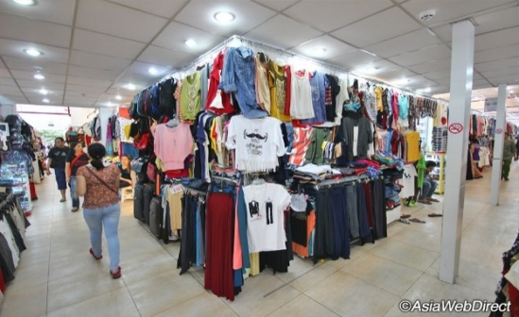
ХЭРЭГЛЭЭНИЙ ҮНИЙН ИНДЕКС
Хэрэглээний бараа, үйлчилгээний үнийн индекс 2020 оны 3-р сард өмнөх жилийн эцсээс 1.4 хувь, өмнөх оны мөн үеэс 4.8 хувь, өмнөх сараас 0.4 хувиар тус тус өссөн байна.
Хэрэглээний бараа, үйлчилгээний үнэ 2020 оны 3 дугаар сард өмнөх оны жилийн эцсэс 1.4 хувиар өсөхөд хүнсний бараа, согтууруулах бус ундааны бүлгийн үнэ дүнгээрээ 4.4 хувь, Согтууруулах ундаа,тамхи,мансууруулах бодис бүлгийн үнэ дүнгээрээ 0.6 хувь, хувцас, бөс бараа, гутлын бүлгийн үнэ дүнгээрээ 0.5 хувь, гэр ахуйн тавилга, гэр ахуйн барааны бүлгийн үнэ дүнгээрээ 0.6 хувь, амралт, чөлөөт цаг, соёлын бараа үйлчилгээний бүлгийн үнэ дүнгээрээ 0.5 хувь, бусад бараа үйлчилгээний бүлгийн үнэ дүнгээрээ 2.6 хувиар өссөн нь голлон нөлөөлжээ.
Хэрэглээний бараа, үйлчилгээний үнэ 2020 оны 3 дугаар сард өмнөх оны мөн үеэс 0.4 хувиар өсөхөд хүнсний бараа, согтууруулах бус ундааны бүлгийн үнэ дүнгээрээ 1.5 хувь, хувцас, бөс бараа, гутлын бүлгийн үнэ дүнгээрээ 0.1 хувь, гэр ахуйн тавилга, гэр ахуйн барааны бүлгийн үнэ 0.1 хувь, амралт, чөлөөт цаг, соёлын бараа үйлчилгээний бүлгийн үнэ 0.3 хувиар өссөн нь голлон нөлөөлжээ.

Slide 10
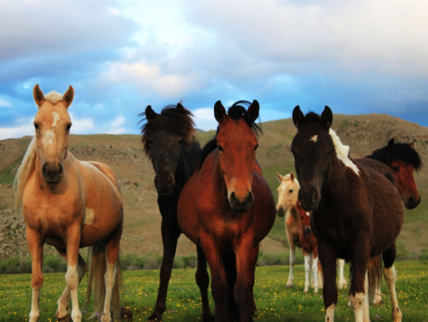
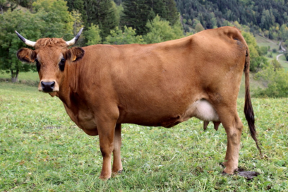
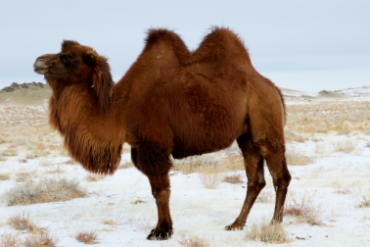
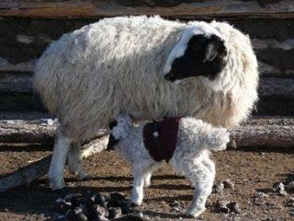
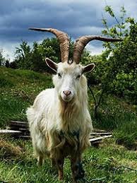
ХӨДӨӨ АЖ АХУЙ
Аймгийн хэмжээнд 2020 оны 1 улиралд 322.9 мянган эх мал төллөж, 321.1 мянган төл бойжуулав.
АДУУ:
6.3 мянган эх мал төллөж, гарсан төлийн 97.5 хувь (6.2 мянган төл) бойжиж байна.
ТЭМЭЭ:
321 эх мал төллөж, гарсан төл нь 99.4 хувь (319 төл) бойжиж байна.
ҮХЭР:
10.0 мянган эх мал төллөж, гарсан төлийн 98.5 хувь (9.9 мянган төл) бойжиж байна.
ХОНЬ:
211.1 мянган эх мал төллөж, гарсан төлийн 99.6 хувь (210.4 мянган төл) бойжиж байна.
ЯМАА:
95.1 мянган эх мал төллөж, гарсан төлийн 99.3 хувь (94.4 мянган төл) бойжиж байна
Оны эхэнд тоологдсон нийт малын 15.0 (0.4 хувь) мянган том мал 2020 оны 1-р улиралд зүй бусаар хорогдов. Зүй бусаар хорогдсон том малын 0.7 хувь нь өвчнөөр хорогдсон байна.

Slide 11


АЖ ҮЙЛДВЭР
Аж үйлдвэрийн салбарын нийт үйлдвэрлэл 2020 оны 3 дугаар сарын гүйцэтгэлээр 10.1 тэрбум төгрөгт хүрч, өмнөх оноос 1.1 (10.2%) тэрбум төгрөгөөр буурчээ.
Үүнд уул уурхай, олборлох аж үйлдвэрийн нийт үйлдвэрлэл өмнөх оноос 1.4 (13.7%) тэрбум төгрөгөөр, үүнээс нүүрс 0.1 (13.5%) тэрбум төгрөг, цайрын баяжмал 1.5 (17.2%) тэрбум төгрөгөөр тус тус буурсан нь голлон нөлөөлөв.
Аж үйлдвэрийн салбарын борлуулсан бүтээгдэхүүн 2020 онд 33.9 тэрбум төгрөгт хүрч, 27.8 тэрбум төгрөг буюу 82.0 хувийг гадаад зах зээлд борлуулжээ.

Slide 12


